Slide 1



洗涤控制原理及检修
Principles of Electronic Control Air Suspension
北方国际教育集团

Slide 2


01
洗涤的作用及控制原理
目
录
02
后洗涤的特点及控制原理
contents
03
洗涤常见故障分析

Slide 3

01
洗涤的作用及控制原理

Slide 4
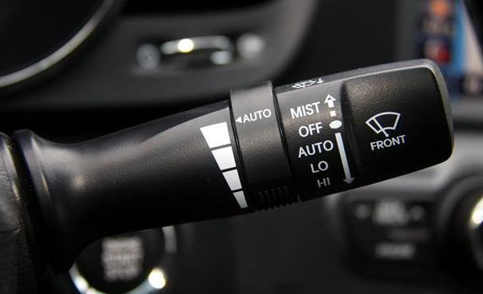
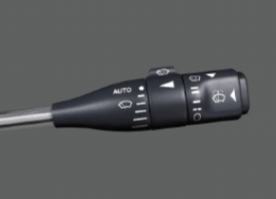
一：洗涤的作用
清理车辆前、后风挡玻璃，使车主在日常驾车行驶中能拥有良好的视野。
二：洗涤开关的操作
向内拨动
雨刷开关末端的按钮

Slide 5
洗涤控制电路
特点：继电器为内部PCB继电器
控制原理：拨动洗涤开关，BCM控制洗涤继电器线圈产生磁场，触点吸合，电从保险到达继电器闭合的触点再到达洗涤电器，洗涤电机转动。

Slide 6
洗涤电路
Washing circuit
+B
F1/9
10A
洗涤继电器(内部）
Washing relay (internal)
洗涤电机
Washing motor
M
I 12
BCM

Slide 7
02
后洗涤的特点及控制原理

Slide 8
有一些SUV或者商务车还有后洗涤，一般拥有后洗涤的车辆前后洗涤使用一个雨刷电机（比亚迪宋）。
控制原理：
当拨动前洗涤档位时，BCM控制前洗涤继电器线圈搭铁，触点吸合。电从前洗涤保险→前洗涤继电器→洗涤电机→后洗涤继电器触点→搭铁。洗涤电机转动，将玻璃水送到前风挡玻璃
当拨动后洗涤档位时，BCM控制后洗涤继电器线圈搭铁，触点吸合。电从后洗涤保险→后洗涤继电器→洗涤电机→前洗涤继电器触点→搭铁。洗涤电机反向转动，将玻璃水送到前风挡玻璃

Slide 9
F1/21
Fb/1
86
88a
87a
87a
88a
86
前洗涤继电器
Front washing relay
后洗涤继电器
Rear washing relay
85
87
87
85
前风挡玻璃
Front windshield
M
洗涤电机
Washing motor
BCM

Slide 10
F1/21
Fb/1
86
88a
87a
87a
88a
86
前洗涤继电器
Front washing relay
后洗涤继电器
Rear washing relay
85
87
87
85
M
后风挡玻璃
Rear windshield
洗涤电机
Washing motor
BCM

Slide 11
03
洗涤常见故障分析

Slide 12
洗涤不出水故障分析
首先拨动洗涤开关，听洗涤电机是否转动，如果转动，证明洗涤电机及控制电路没有问题。检查洗涤液是否缺少，如果缺少洗涤液进行添加，如果没有缺少，一般就是片喷水嘴堵塞。
如果洗涤电机没有转动，先检查保险继电器。保险继电器安装在机舱内部保险盒。保险没有损坏，听继电器是否吸合。如果吸合，洗涤电机损坏。如果没有吸合的声音，使用仪器检查开关。开关如果也没有损坏那就是继电器损坏。

Slide 13
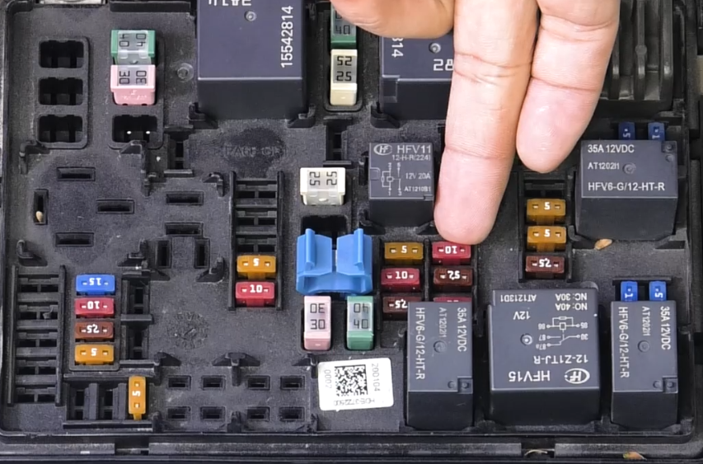
洗涤保险

Slide 14
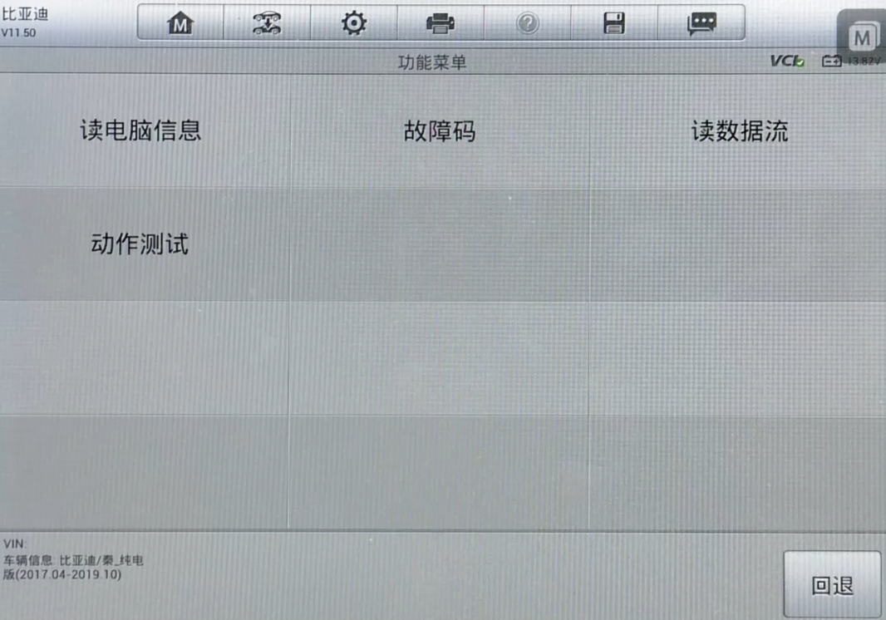

Slide 15
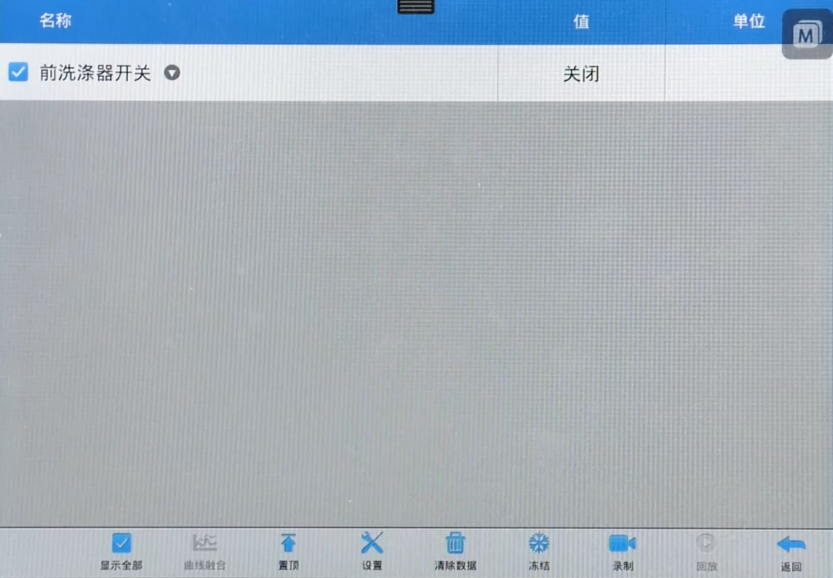

Slide 16
感谢您的聆听
Thank you for listening
北方国际教育集团

